Slide 1
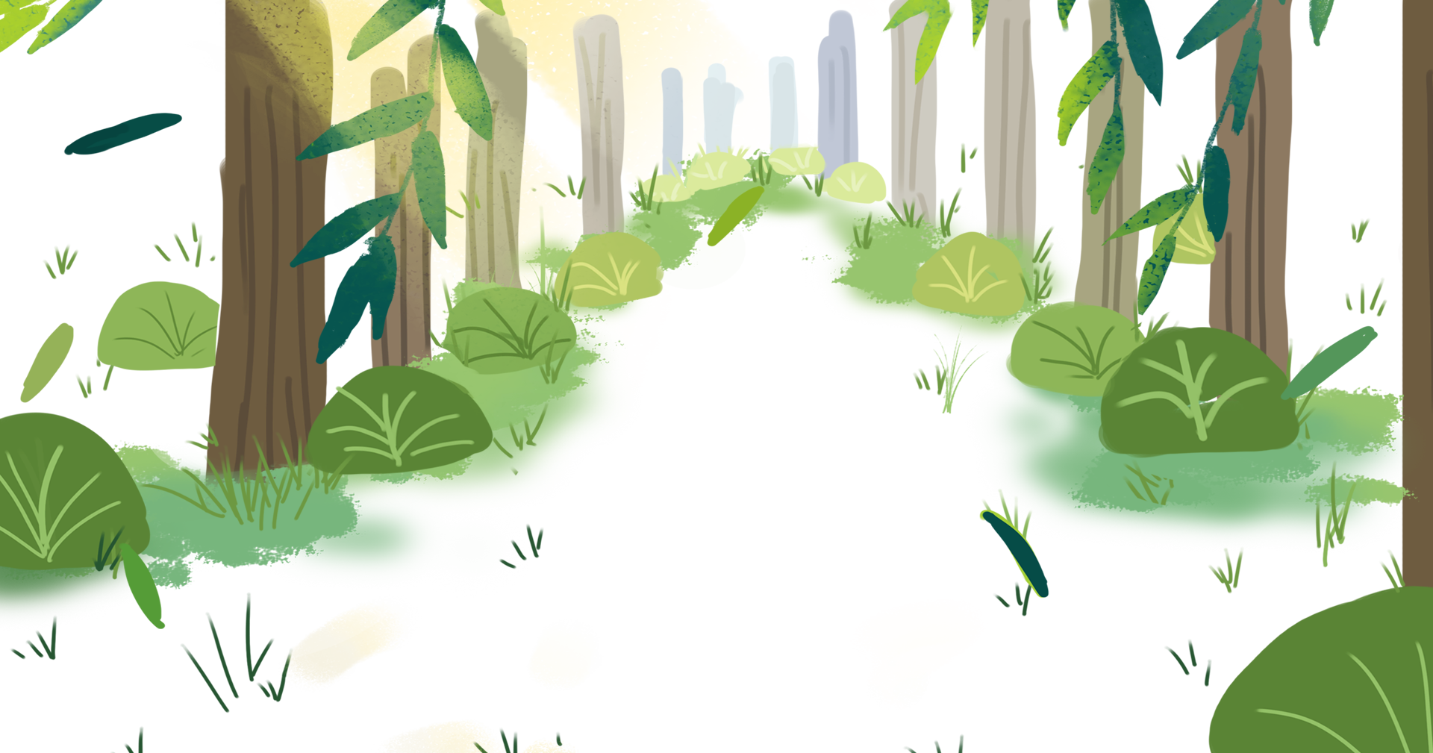



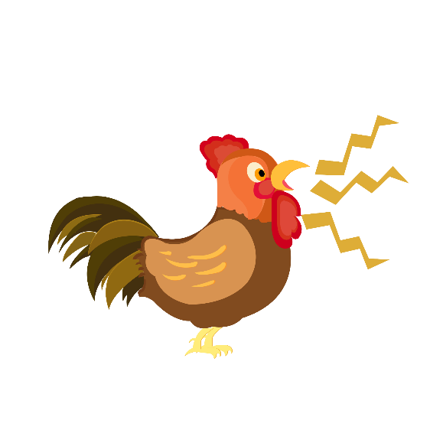


GÀ TRỐNG
GÀ TRỐNG
VÀ CÁO
VÀ CÁO
(La Phông-ten)
Tập đọc
Tập đọc

Slide 2

Măng non
Yêu cầu cần đạt
1. Kiến thức
- Hiểu nghĩa môt số từ ngữ trong bài: đon đả, dụ, loa tin, hồn lạc phách bay
Hiểu ND: Khuyên con người hãy cảnh giác, thông minh như Gà Trống, chế tin những lời lẽ ngọt ngào của kẻ xấu như Cáo
2. Kĩ năng
- Đọc rành mạch, trôi chảy: bước đầu biết đọc một đoạn thơ lục bát với giọng vui tươi, dí dỏm
3. Phẩm chất
- GD HS tinh thần cảnh giác với kẻ xấu
4. Góp phần phát triển các năng lực
- NL giao tiếp và hợp tác, NL giải quyết vấn đề và sáng tạo, NL ngôn ngữ, NL thẩm mĩ.

Slide 3

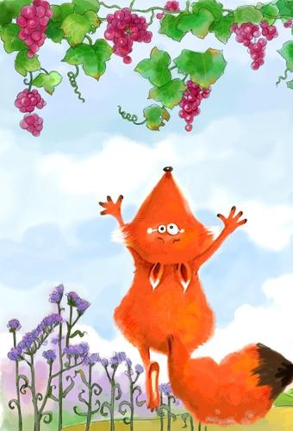
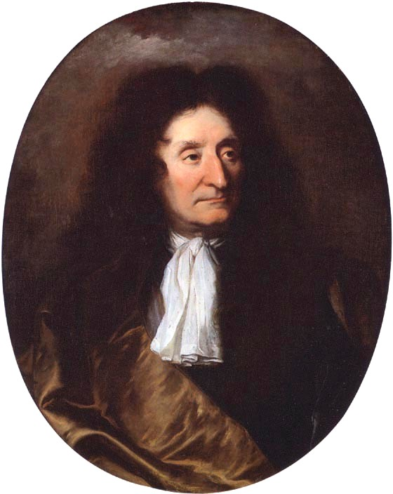

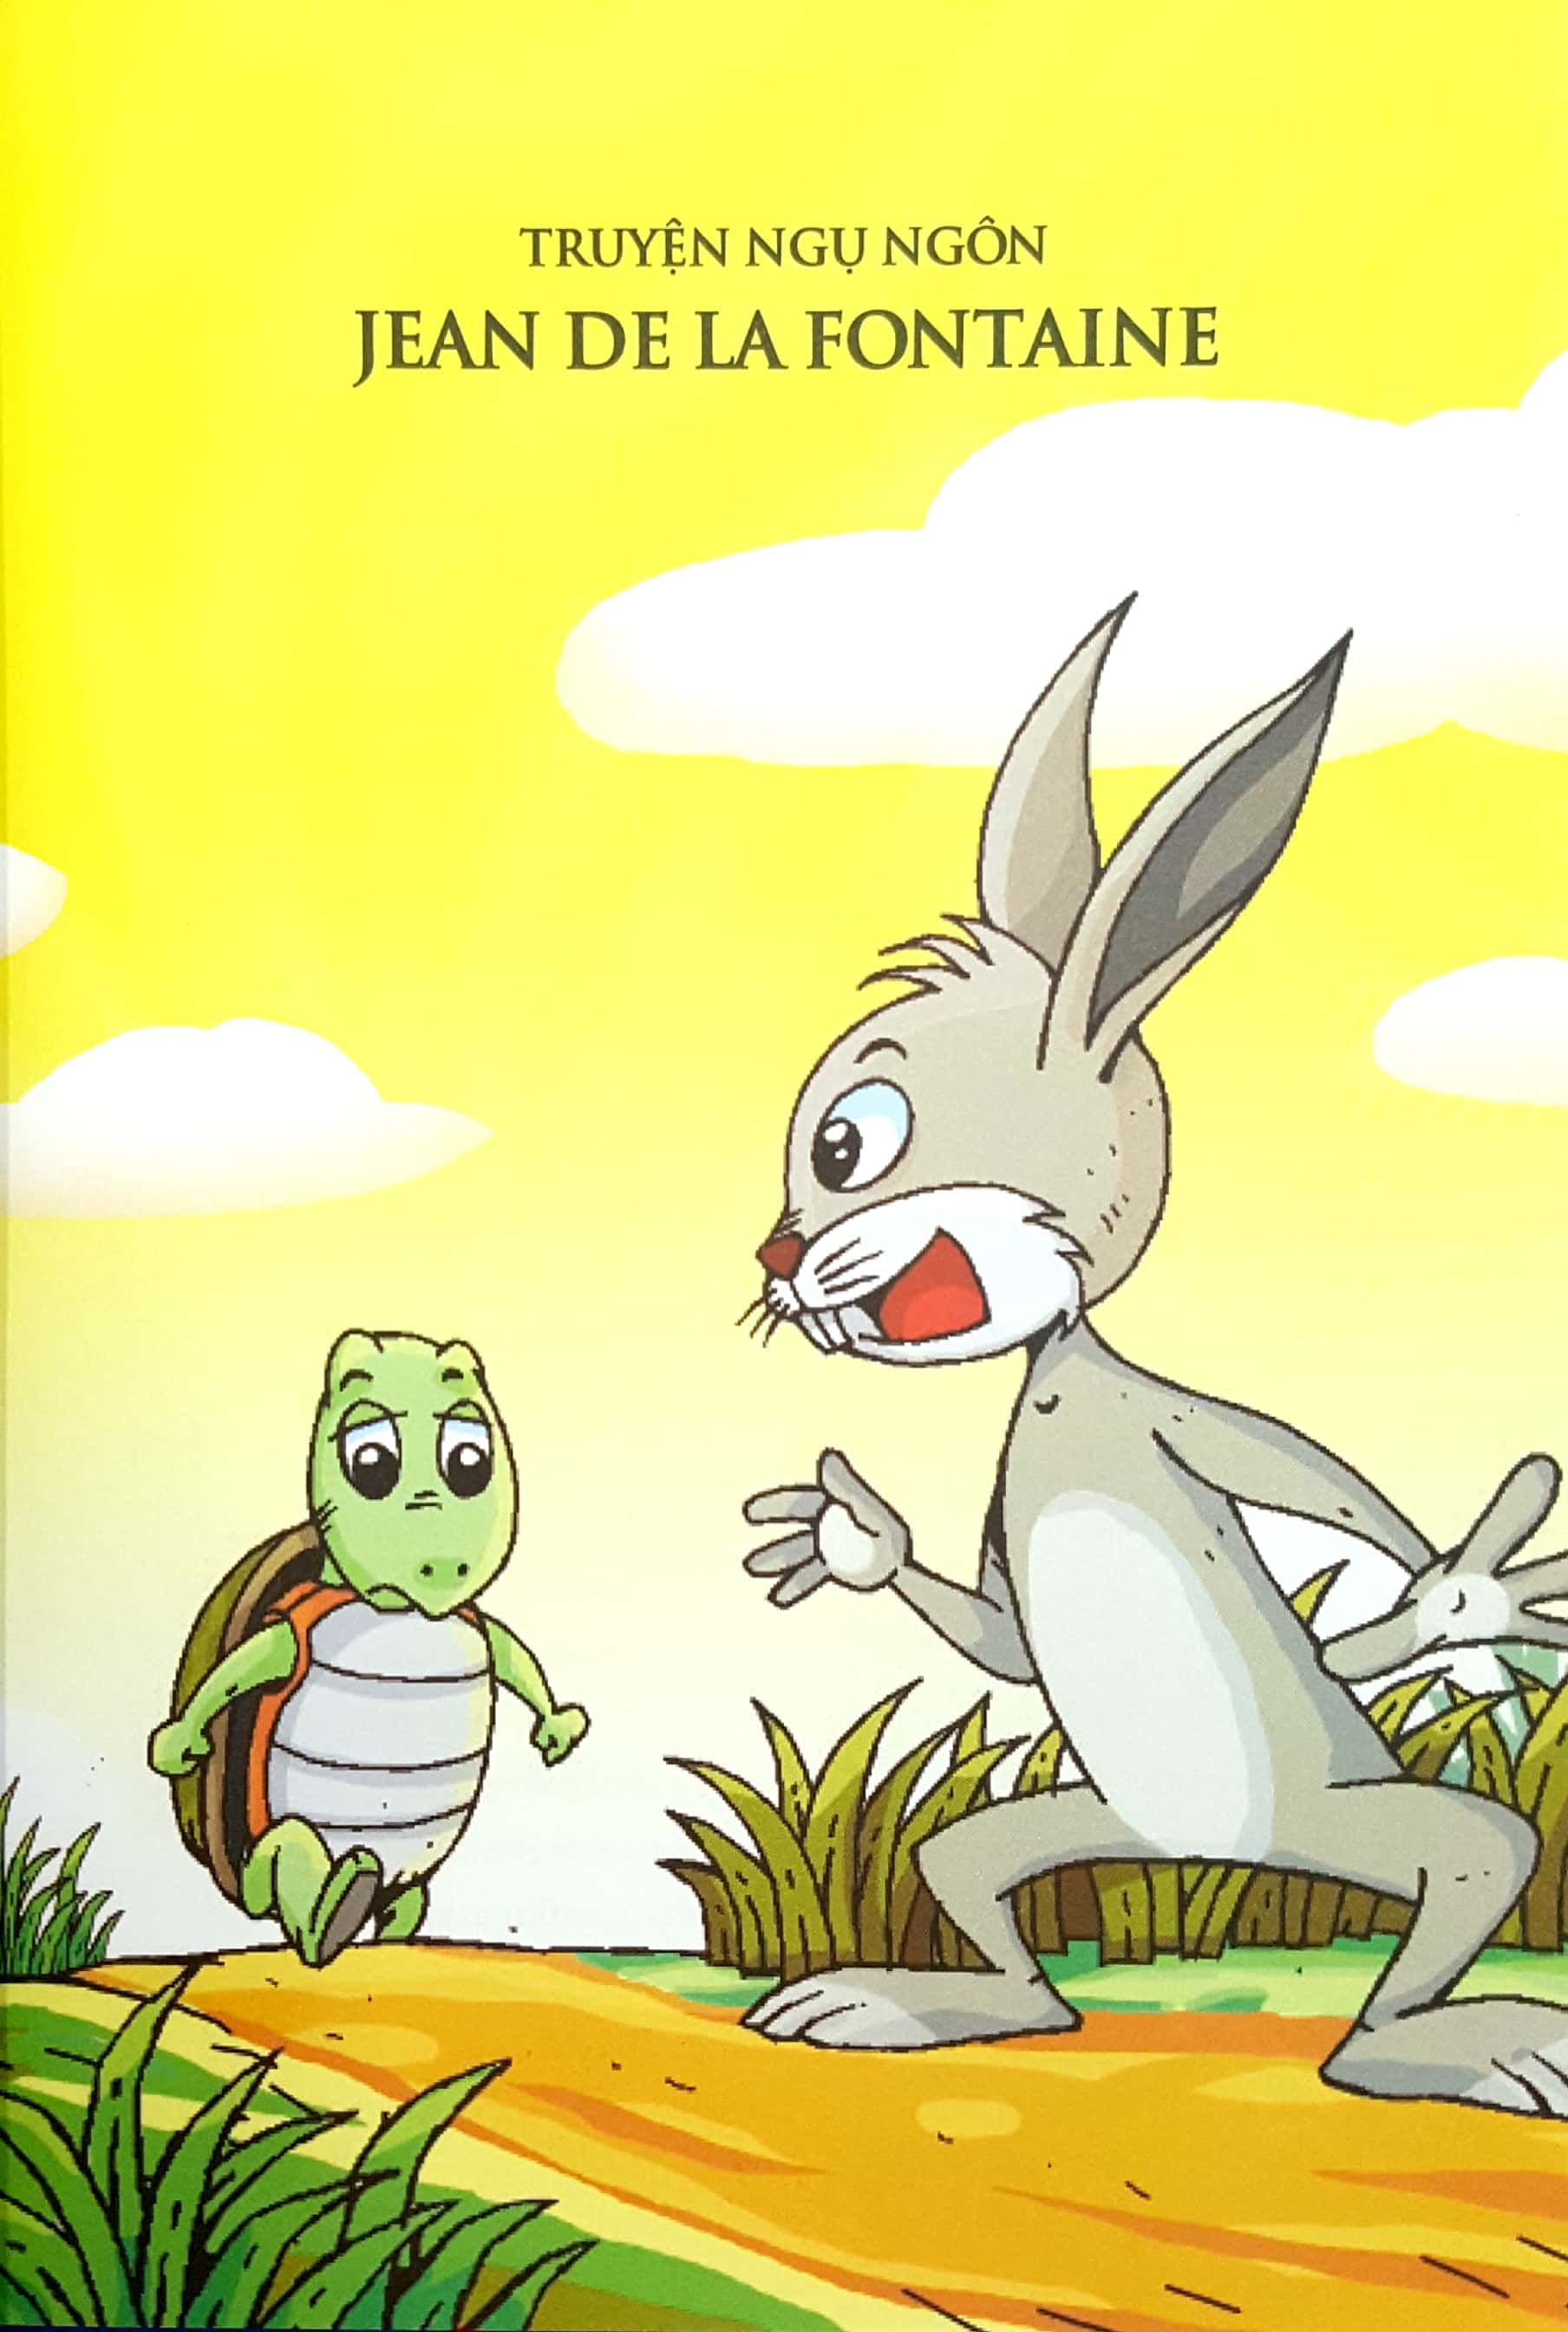
Tác giả
JEAN DE LA FONTAINE (1621 – 1695)

Slide 4
Măng non
LUYỆN ĐỌC
LUYỆN ĐỌC

Slide 5
Gà Trống và Cáo
Nhác trông vắt vẻo trên cành
Anh chàng Gà Trống tinh nhanh lõi đời,
Cáo kia đon đả ngỏ lời:
“Kìa anh bạn quý, xin mời xuống đây
Để nghe cho rõ tin này
Muôn loài mạnh yếu từ rày kết thân
Lòng tôi sung sướng muôn phần
Báo cho bạn hữu xa gần đều hay
Xin đừng e ngại, xuống đây
Cho tôi hôn bạn, tỏ bày tình thân
Nghe lời Cáo dụ thiệt hơn
Gà rằng: “Xin được ghi ơn trong lòng
Hòa bình gà cáo sống chung
Mừng này còn có tin mừng nào hơn
Kìa, tôi thấy cặp chó săn
Từ xa chạy lại, chắc loan tin này”
Cáo nghe, hồn lạc phách bay
Quắp đuôi, co cẳng chạy ngay tức thì
Gà ta khoái chí cười phì:
“Rõ phường gian dối, làm gì được ai”
LA PHÔNG – TEN
( Nguyễn Minh lược dịch)

Slide 6

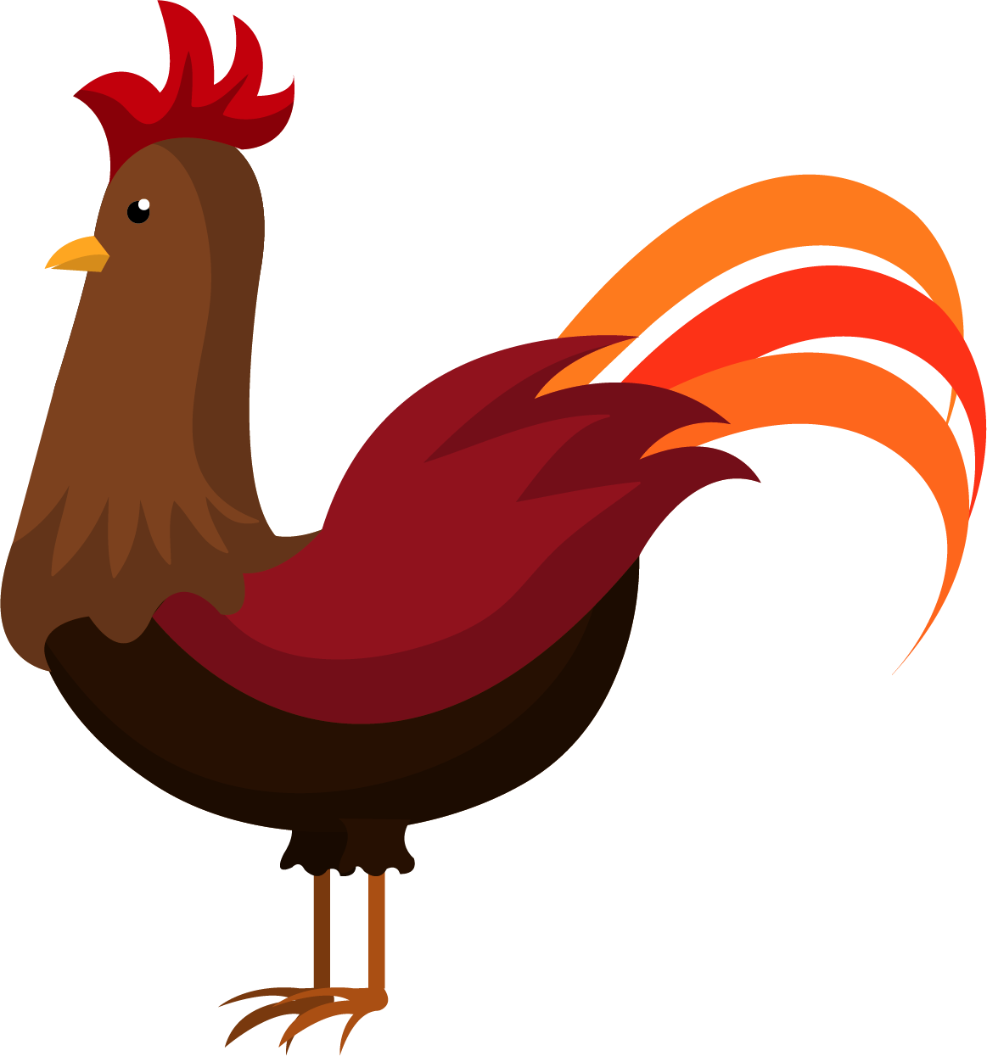
Bài thơ được chia làm mấy đoạn?

Slide 7
Bài thơ chia làm 3 đoạn
Đoạn 1: Nhác trông … đến tỏ bày tình thân.
(10 dòng đầu)
Đoạn 2: Nghe lời Cáo … đến loan tin này.
(6 dòng tiếp theo)
Đoạn 3: Cáo nghe … đến làm gì được ai.
(4 dòng cuối)

Slide 8
Gà Trống và Cáo
Nhác trông vắt vẻo trên cành
Anh chàng Gà Trống tinh nhanh lõi đời,
Cáo kia đon đả ngỏ lời:
“Kìa anh bạn quý, xin mời xuống đây
Để nghe cho rõ tin này
Muôn loài mạnh yếu từ rày kết thân
Lòng tôi sung sướng muôn phần
Báo cho bạn hữu xa gần đều hay
Xin đừng e ngại, xuống đây
Cho tôi hôn bạn, tỏ bày tình thân
Nghe lời Cáo dụ thiệt hơn
Gà rằng: “Xin được ghi ơn trong lòng
Hòa bình gà cáo sống chung
Mừng này còn có tin mừng nào hơn
Kìa, tôi thấy cặp chó săn
Từ xa chạy lại, chắc loan tin này”
Cáo nghe, hồn lạc phách bay
Quắp đuôi, co cẳng chạy ngay tức thì
Gà ta khoái chí cười phì:
“Rõ phường gian dối, làm gì được ai”
LA PHÔNG – TEN
( Nguyễn Minh lược dịch)

Slide 9
Luyện đọc
vắt vẻo
đon đả
lõi đời
hồn lạc phách bay

Slide 10
Luyện đọc câu
Nhác trông vắt vẻo trên cành
Anh chàng Gà Trống tinh nhanh lõi đời,
Cáo kia đon đả ngỏ lời:
“Kìa anh bạn quý xin mời xuống đây

Slide 11

là có cử chỉ, thái độ nhanh nhảu, vui vẻ khi gặp gỡ.
Giải nghĩa
Đon đả:
từ
có nghĩa là dùng mánh khóe, nói khéo để người khác vào tròng của mình.
Dụ (dụ dỗ):
là thông báo một nội dung nào đó nhanh chóng, truyền tin rộng.
Loan tin:
Hồn lạc phách bay:
vô cùng sợ hãi, hốt hoảng mất hết tinh thần.

Slide 12
Gà Trống và Cáo
Nhác trông vắt vẻo trên cành
Anh chàng Gà Trống tinh nhanh lõi đời,
Cáo kia đon đả ngỏ lời:
“Kìa anh bạn quý, xin mời xuống đây
Để nghe cho rõ tin này
Muôn loài mạnh yếu từ rày kết thân
Lòng tôi sung sướng muôn phần
Báo cho bạn hữu xa gần đều hay
Xin đừng e ngại, xuống đây
Cho tôi hôn bạn, tỏ bày tình thân
Nghe lời Cáo dụ thiệt hơn
Gà rằng: “Xin được ghi ơn trong lòng
Hòa bình gà cáo sống chung
Mừng này còn có tin mừng nào hơn
Kìa, tôi thấy cặp chó săn
Từ xa chạy lại, chắc loan tin này”
Cáo nghe, hồn lạc phách bay
Quắp đuôi, co cẳng chạy ngay tức thì
Gà ta khoái chí cười phì:
“Rõ phường gian dối, làm gì được ai”
LA PHÔNG – TEN
( Nguyễn Minh lược dịch)

Slide 13
TÌM HIỂU BÀI
TÌM HIỂU BÀI

Slide 14
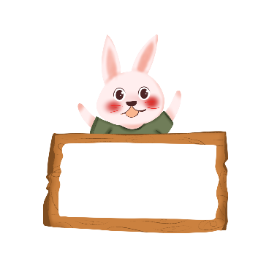
Cáo đã làm gì để dụ Gà Trống xuống đất?
Câu 1:
Cáo đon đả mời Gà Trống xuống đất để thông báo một tin mới: Từ rày muôn loài đã kết thân, Gà hãy xuống để Cáo hôn Gà để bày tỏ tình thân.

Slide 15


2
Gà biết những lời ngon ngọt ấy là ý định xấu xa của Cáo: muốn ăn thịt gà.
Vì sao Gà không nghe lời Cáo

Slide 16
Câu 3:
Gà tung tin có cặp chó săn đang chạy đến để làm gì?
Vì Gà biết Cáo rất sợ chó săn. Gà khiến Cáo khiếp sợ lộ rõ âm mưu của mình.

Slide 17
Câu 4: Theo em, tác giả viết bài thơ này nhằm mục đích gì?
Khuyên người ta đừng vội tin những lời ngọt ngào.

Slide 18


Nội dung
Khuyên con người hãy cảnh giác, thông minh như Gà Trống, chớ tin những lời lẽ ngọt ngào của kẻ xấu như Cáo.

Slide 19
ĐỌC DIỄN CẢN
ĐỌC
DIỄN CẢM

Slide 20
Gà Trống và Cáo
Nhác trông vắt vẻo trên cành
Anh chàng Gà Trống tinh nhanh lõi đời,
Cáo kia đon đả ngỏ lời:
“Kìa anh bạn quý xin mời xuống đây
Để nghe cho rõ tin này
Muôn loài mạnh yếu từ rày kết thân
Lòng tôi sung sướng muôn phần
Báo cho bạn hữu xa gần đều hay
Xin đừng e ngại, xuống đây
Cho tôi hôn bạn, tỏ bày tình thân

Slide 21

DẶN DÒ
Học thuộc lòng bài thơ
Luyện đọc diễn cảm

Slide 22
CHÚC CÁC CON HỌC TỐT!
CHÚC CÁC CON HỌC TỐT!
Goodbye
Goodbye

